Slide 1
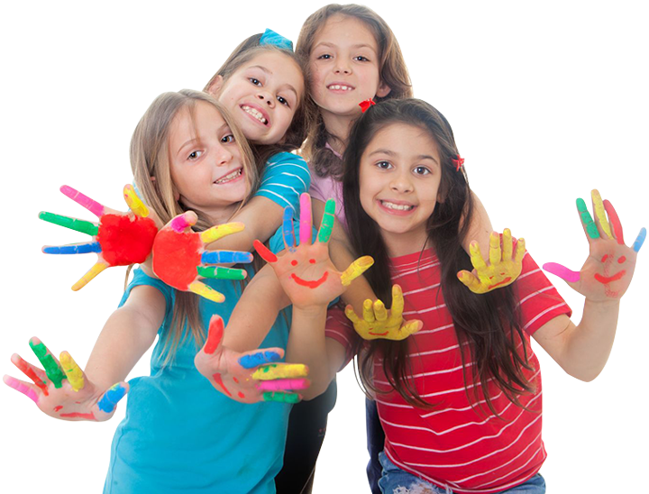
Социализация детей инвалидов и детей с ОВЗ посредством участия в «Коллективно - творческой деятельности»
Выполнила: Туева Ю.В.

Slide 2
Мир особого ребёнка – он закрыт от глаз чужих.
Мир особого ребёнка – допускает лишь своих.
Мир особого ребёнка интересен и пуглив.
Мир особого ребёнка безобразен и красив.
Неуклюж, порою странен, добродушен и открыт.
Мир особого ребёнка иногда он нас страшит.
Почему он агрессивен? Почему не говорит?
Мир особого ребёнка – он закрыт от глаз чужих.
Мир особого ребёнка – допускает лишь своих.

Slide 3
Актуальность занятий по «коллективно- творческой деятельности» обусловлена тем, что большинство детей-инвалидов в силу своих особенностей лишены многого, доступного обычным ребятам:
возможности полноценного участия в общественной жизни;
выбора деятельности в соответствии со своими склонностями;
а иногда даже и нормального общения со сверстниками.

Slide 4
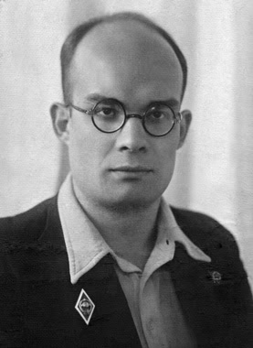
Игорь Петрович Иванов (1923—1992) — доктор педагогических наук, академик Российской академии образования, профессор ЛГПИ им. А.И. Герцена.
Изобретатель методики коллективно- творческих дел.
Методика КТД — деятельный, творческий и организационный механизм педагогики. Дети и взрослые становятся хозяевами собственной жизни, создают то, на что способны, их дела — это искренняя забота об окружающем мире и развитии всех и каждого.

Slide 5
Одним из средств социализации детей с ограниченными возможностями здоровья является досуг.
В процессе коллективно-творческой деятельности ребенок:
1
усваивает социальные нормы;
2
реализует собственную сущность;
3
усваивает образцы поведения;
4
приобретает социальные качества;
5
усваивает культурные ценности;

Slide 6
Для организации и проведения курса необходима предварительная работа, состоящая из нескольких этапов.
1
Организационный
2
Технический
Проведена индивидуальная работа с родителями, знакомство, поговорили о сути курса, обсудили расписание и темы занятий, а также учли индивидуальные особенности ребят.
Наши занятия с ребятами проходили в групповой форме, в программном обеспечении Skype. Я создала группы и оповестила ребят об обучении.
Технология культурно досуговой деятельности в групповых занятиях помогает сблизиться детям, преодолеть преграды в общении, а главное – раскрывает творческие способности детей.

Slide 7
Структура курса для обучающихся на дому разделилась на 2 основных этапа:
Главная задача курса – научить ребят правильно организовывать свой досуг.
1 и 2 занятия – теория,
3 и 4 занятия- практика.
Теория
Практика
Великие композиторы
Художники пейзажисты
Творческий батл
Обмен информацией

Slide 8
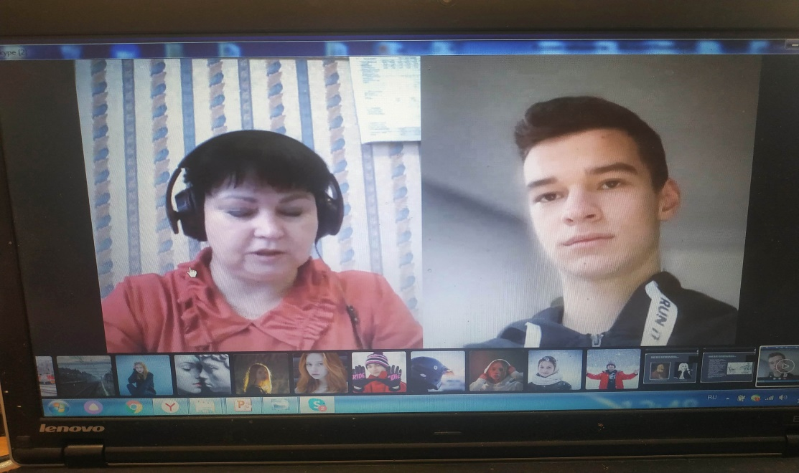
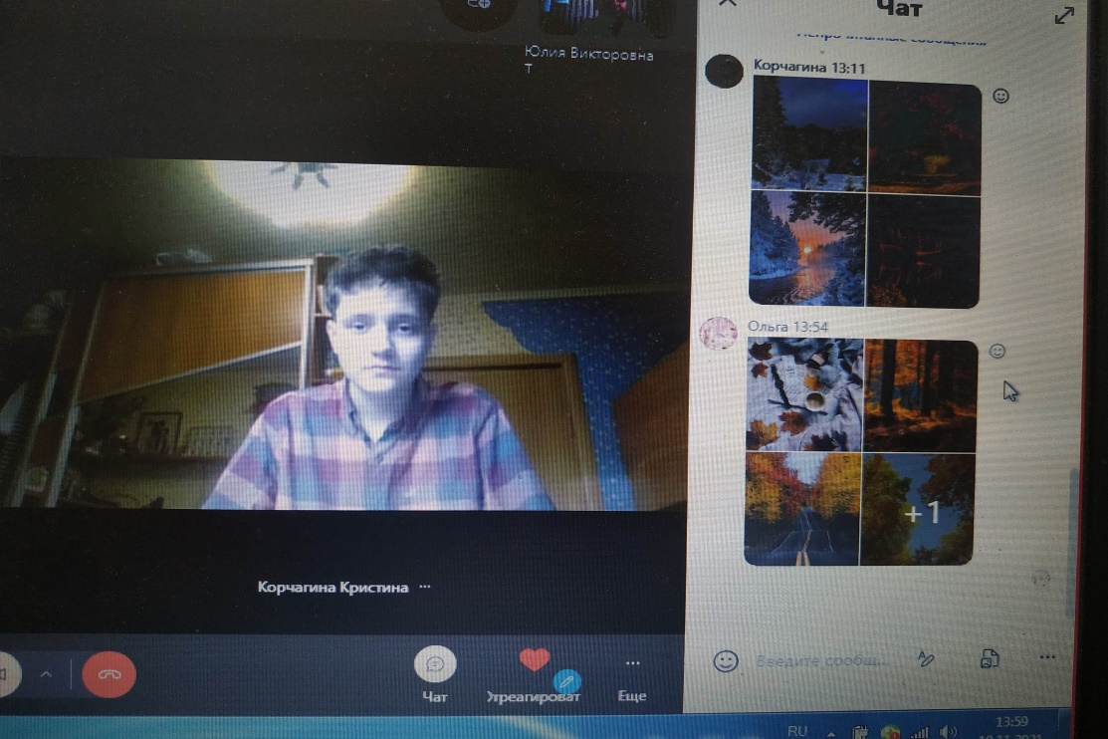
1 занятие
После обсуждения увлечений и хобби перешли непосредственно к теме занятия - «Художники пейзажисты».
В процессе работы создаются условия для:
проявления самостоятельности;
активности;
умении выражать свое отношение и чувства.
Главное – необходимо в процессе занятий создать определенный эмоциональный настрой.

Slide 9
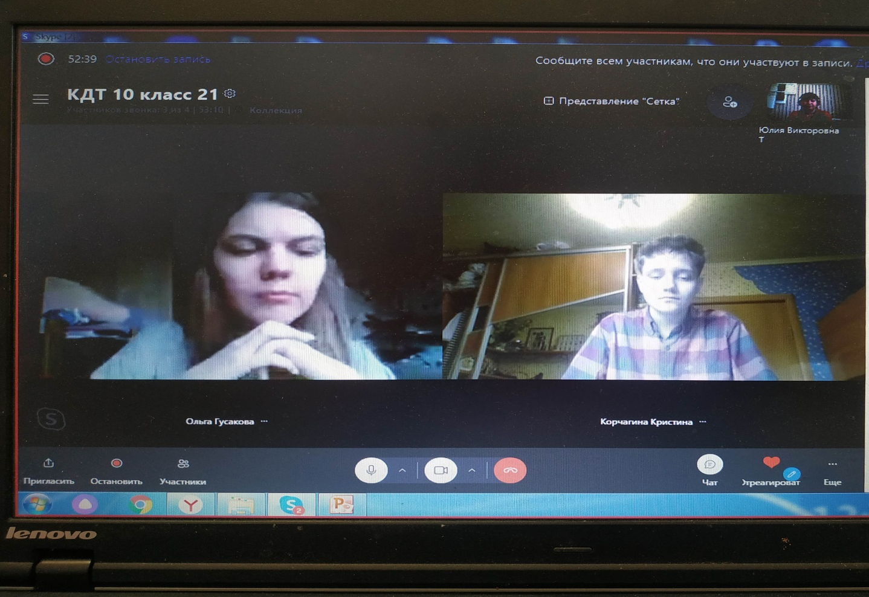
2 занятие
Влияние музыки, непосредственно воздействует на чувство ребенка, формирует его моральный облик.
Актуальность классической музыки:
нравственное развитие;
патриотическое развитие;
эмоциональное развитие;
интеллектуальное развитие;
социальное развитие.
На занятии с ребятами прослушали музыку, познакомились с биографией великих композиторов.

Slide 10
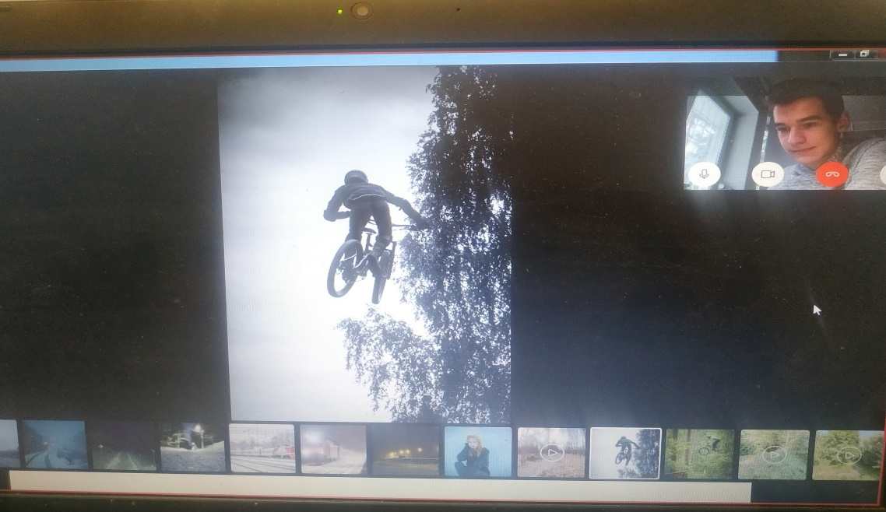
3 занятие
Тема: «Фотография, ее история и возможности в современном мире.
К середине занятия, ребята стали более активными, без стеснения стали проявлять эмоции и свое отношение к услышанному и увиденному.
Ребятами представлены фотографии начиная с природы и заканчивая фотографией любимой игрушки, семейные, современные и фотографии, сделанные в прошлом веке.

Slide 11
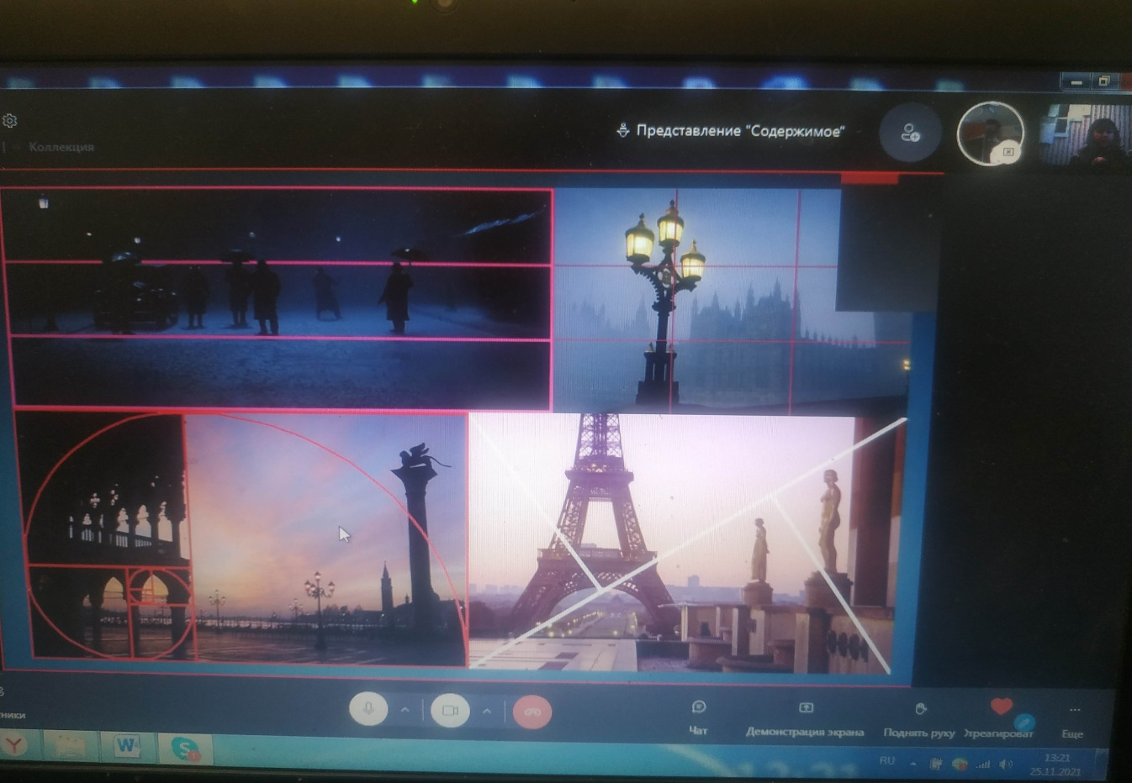
4 занятие
Главная цель занятия - умение выступить, грамотно и доступно донести информацию до слушателей.
Ребята самостоятельно готовили доклады и презентации на различные выбранные темы.
Ребята раскрыли такие качества личности как:
стремление к познанию
целеустремлённость
наблюдательность
любознательность

Slide 12
Досуг способствует выходу из стрессов и мелких беспокойств, и, наконец, досуг признается значительным «орудием» в реабилитации детей с ОВЗ.
Досуговая деятельность:
наполняет жизнь ребенка новыми ощущениями и переживаниями;
способствует развитию самосознания;
расширяет и обогащает представление о своих возможностях, способностях;
развивает уверенность в своих силах.

Slide 13
Спасибо за внимание !

